Slide 2
------------- | 7 | 8 | 9 |
-------------
| 4 | 5 | 6 |
-------------
| 1 | 2 | 3 |
-------------
横の幅は半角ハイフン13文字
縦の幅は半角パイプ1文字
----
|[] 1[]|
----
数字の左右に
半角スペースを入れる

Slide 3
------------- | 7 | 8 | 9 |
-------------
| 4 | 5 | 6 |
-------------
| 1 | 2 | 3 |
-------------
------------- | 7 | 8 | 9 |
-------------
| 4 | o | 6 |
-------------
| 1 | 2 | 3 |
-------------
------------- | 7 | 8 | 9 |
-------------
| 4 | o | 6 |
-------------
| x | 2 | 3 |
-------------
プレイヤー1が
5を選択
プレイヤー2が
1を選択

Slide 4
タイトル部
三目並べゲーム ver表記 すべての状態の画面で共通
ボディ部
各状態の出力をする
入力部
キーボードから受け取った入力を一時的に表示

Slide 5
① 1 半角スペース

Slide 6
----------------------------------------------------------------------------
|
ヘッダー部
|
----------------------------------------------------------------------------
|
|
|
|
|
|
|
ボディ部
|
|
|
|
|
|
|
|
|
|
|
----------------------------------------------------------------------------
入力部

Slide 7
----------------------------------------------------------------------------
1
1
|
三目並べゲーム
54
Ver 1.0
１
|
1
----------------------------------------------------------------------------
1
|
|
|
半角ハイフン 76 文字
|
|
|
|
|
|
|
|
|
|
|
|
|
|
|
----------------------------------------------------------------------------
1
1
39
ユーザの入力が表示

Slide 8
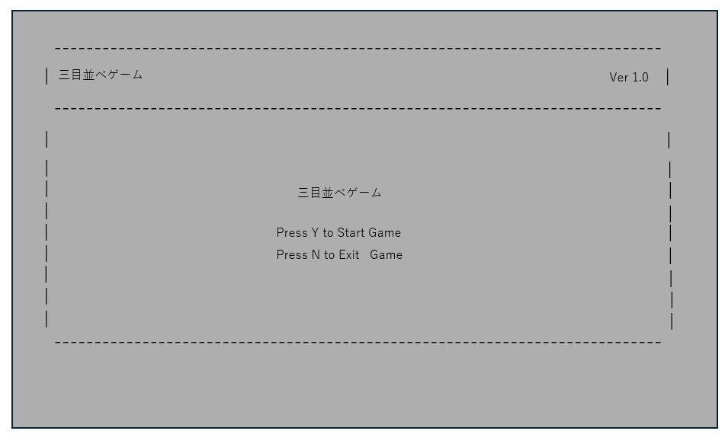
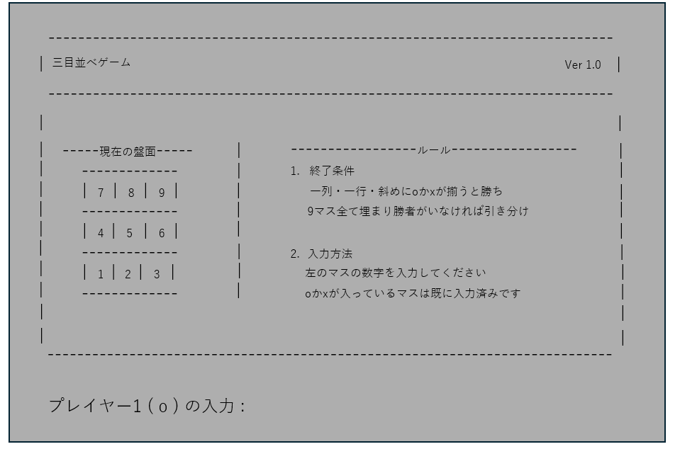
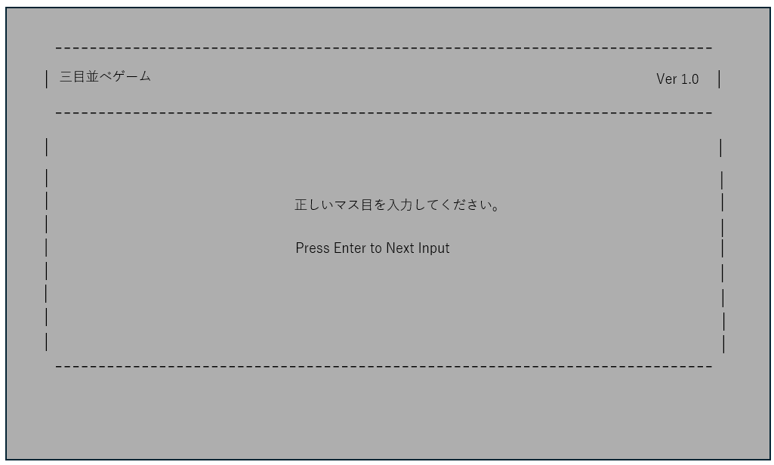
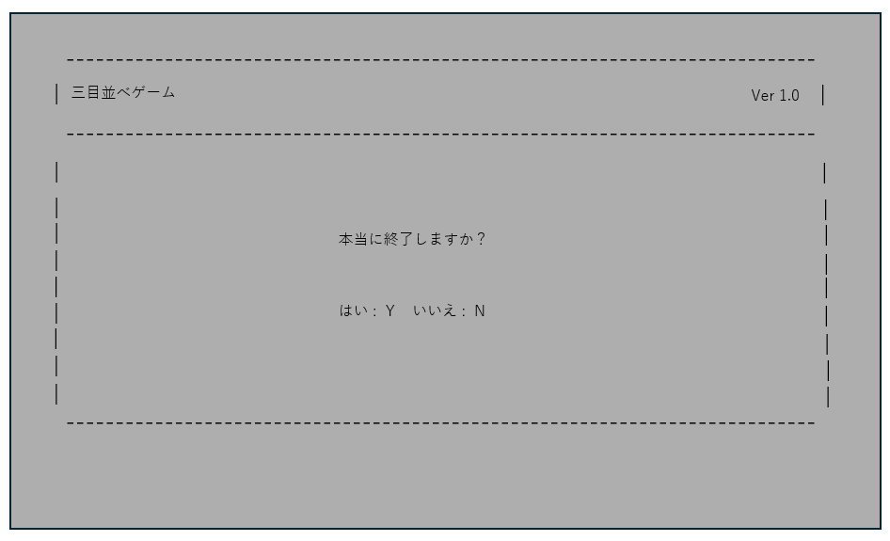
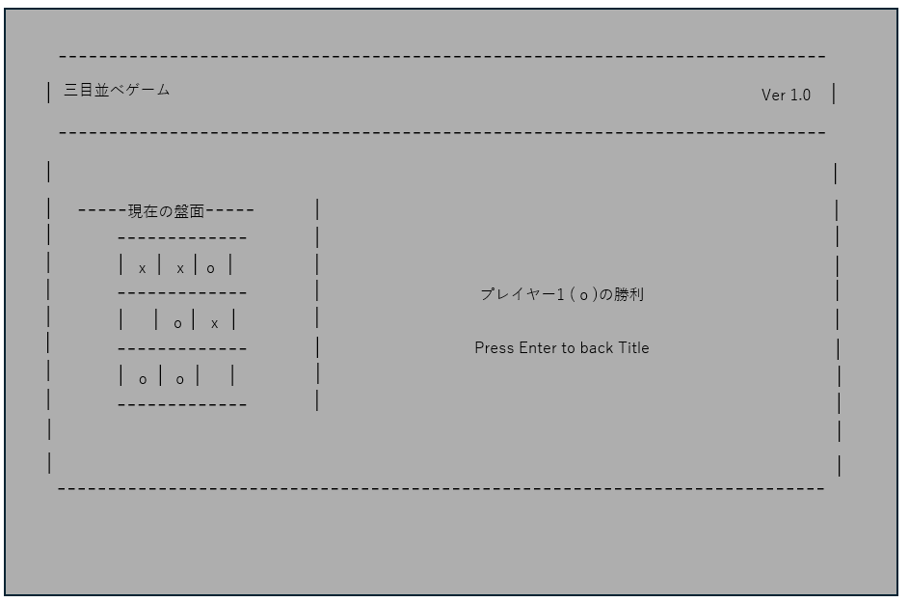
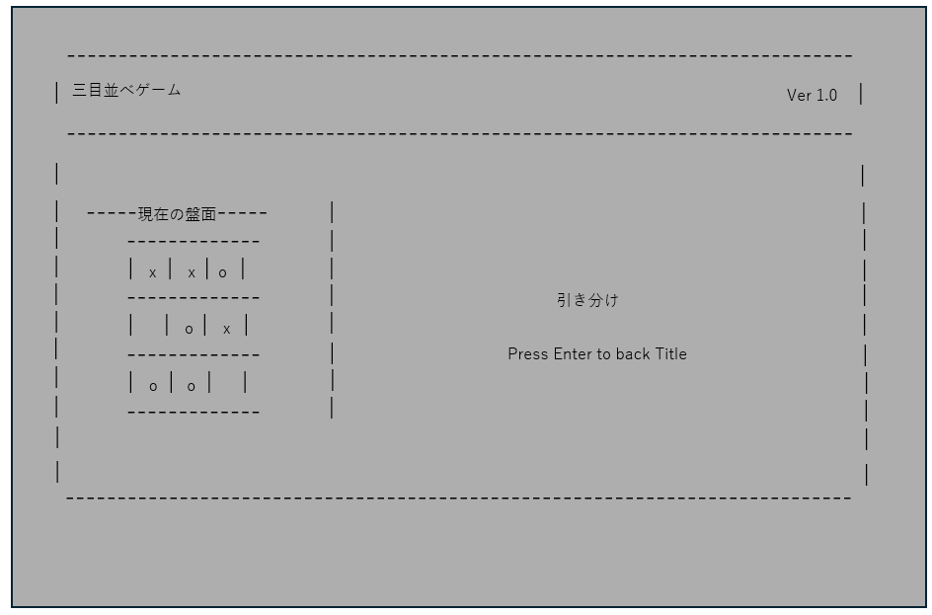
Y,N,以外の入力
ゲームの終了条件を満たしてない時
Enter以外
の入力
入力が
不適切
Y入力
Enter が入力
プレイヤーが
勝利したとき
引き分けの時
N入力
Enter が入力
Enter が入力

Slide 9
----------------------------------------------------------------------------
|
三目並べゲーム
Ver 1.0
|
----------------------------------------------------------------------------
|
76
|
|
76
|
|
31
三目並べゲーム
31
|
|
76
|
|
28
Press Y to Start Game
27
|
|
28
Press N to Exit Game
27
|
|
76
|
|
76
|
|
76
|
----------------------------------------------------------------------------

Slide 10
----------------------------------------------------------------------------
|
三目並べゲーム
Ver 1.0
|
----------------------------------------------------------------------------
|
|
|
|
|
三目並べゲーム
|
|
|
|
Press Y to Start Game
|
|
Press N to Exit Game
|
|
|
|
|
|
|
----------------------------------------------------------------------------

Slide 11
----------------------------------------------------------------------------
|
三目並べゲーム
Ver 1.0
|
----------------------------------------------------------------------------
|
76
|
|
76
|
|
28
本当に終了しますか？
28
|
|
76
|
|
76
|
|
28
はい : Y いいえ : N
27
|
|
76
|
|
76
|
|
76
|
----------------------------------------------------------------------------

Slide 12
----------------------------------------------------------------------------
|
三目並べゲーム
Ver 1.0
|
----------------------------------------------------------------------------
|
|
|
|
|
本当に終了しますか？
|
|
|
|
|
|
はい : Y いいえ : N
|
|
|
|
|
|
|
----------------------------------------------------------------------------

Slide 13
----------------------------------------------------------------------------
|
三目並べゲーム
Ver 1.0
|
----------------------------------------------------------------------------
|
|
|
|
|
正しいマス目を入力してください。
|
|
|
|
Press Enter to Next Input
|
|
|
|
|
|
|
|
|
----------------------------------------------------------------------------

Slide 14
----------------------------------------------------------------------------
|
三目並べゲーム
Ver 1.0
|
----------------------------------------------------------------------------
|
76
|
|
76
|
|
22
正しいマス目を入力してください。
22
|
|
76
|
|
76
|
|
24
Press Enter to Next Input
24
|
|
76
|
|
76
|
|
76
|
----------------------------------------------------------------------------

Slide 15
----------------------------------------------------------------------------
|
三目並べゲーム
Ver 1.0
|
----------------------------------------------------------------------------
|
76
|
|
2
-----現在の盤面----- ------------- | 7 | 8 | 9 |
-------------
| 4 | 5 | 6 |
-------------
| 1 | 2 | 3 |
-------------
3
|
5
-----------------ルール----------------- 1. 終了条件
一列・一行・斜めにoかxが揃うと勝ち
9マス全て埋まり勝者がいなければ引き分け
入力方法
左のマスの数字を入力してください
oかxが入っているマスは既に入力済みです
5
|
|
5
7
|
5
34
|
|
5
7
|
8
8
|
|
5
7
|
8
5
|
|
5
7
|
45
|
|
5
7
|
5
34
|
|
5
7
|
8
10
|
|
5
7
|
8
4
|
|
76
|
|
76
|
----------------------------------------------------------------------------
プレイヤー1 ( o ) の入力 :

Slide 16
----------------------------------------------------------------------------
|
三目並べゲーム
Ver 1.0
|
----------------------------------------------------------------------------
|
|
|
-----現在の盤面----- ------------- | 7 | 8 | 9 |
-------------
| 4 | 5 | 6 |
-------------
| 1 | 2 | 3 |
-------------
|
-----------------ルール----------------- 1. 終了条件
一列・一行・斜めにoかxが揃うと勝ち
9マス全て埋まり勝者がいなければ引き分け
入力方法
左のマスの数字を入力してください
oかxが入っているマスは既に入力済みです
|
|
|
|
|
|
|
|
|
|
|
|
|
|
|
|
|
|
|
|
|
|
|
|
|
|
----------------------------------------------------------------------------
プレイヤー1 ( o ) の入力 :

Slide 17
----------------------------------------------------------------------------
|
三目並べゲーム
Ver 1.0
|
----------------------------------------------------------------------------
|
76
|
|
2
-----現在の盤面----- ------------- | x | x | o |
-------------
| | o | x |
-------------
| o | o | |
-------------
3
|
50
|
|
5
7
|
50
|
|
5
7
|
プレイヤー1 ( o )の勝利
|
50
|
5
7
|
16
10
|
|
5
7
|
50
|
|
5
7
|
15
Press Enter to back Title
10
|
|
5
7
|
50
|
|
5
7
|
50
|
|
76
|
|
76
|
----------------------------------------------------------------------------

Slide 18
----------------------------------------------------------------------------
|
三目並べゲーム
Ver 1.0
|
----------------------------------------------------------------------------
|
|
|
-----現在の盤面----- ------------- | x | x | o |
-------------
| | o | x |
-------------
| o | o | |
-------------
|
|
|
|
|
|
|
プレイヤー1 ( o )の勝利
|
|
|
|
|
|
|
|
|
Press Enter to back Title
|
|
|
|
|
|
|
|
|
|
|
----------------------------------------------------------------------------

Slide 19
----------------------------------------------------------------------------
|
三目並べゲーム
Ver 1.0
|
----------------------------------------------------------------------------
|
76
|
|
2
-----現在の盤面----- ------------- | x | x | o |
-------------
| o | o | x |
-------------
| x | o | o |
-------------
3
|
50
|
|
5
7
|
50
|
|
5
7
|
引き分け
|
50
|
5
7
|
24
18
|
|
5
7
|
50
|
|
5
7
|
15
Press Enter to back Title
10
|
|
5
7
|
50
|
|
5
7
|
50
|
|
76
|
|
76
|
----------------------------------------------------------------------------

Slide 20
----------------------------------------------------------------------------
|
三目並べゲーム
Ver 1.0
|
----------------------------------------------------------------------------
|
|
|
-----現在の盤面----- ------------- | x | x | o |
-------------
| | o | x |
-------------
| o | o | |
-------------
|
|
|
|
|
|
|
引き分け
|
|
|
|
|
|
|
|
|
Press Enter to back Title
|
|
|
|
|
|
|
|
|
|
|
----------------------------------------------------------------------------

